Slide 1
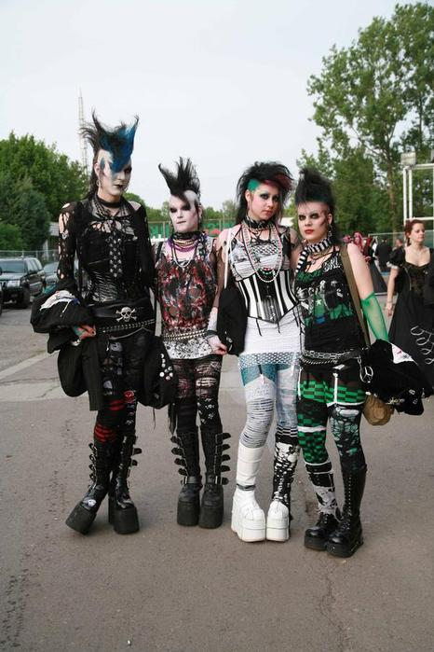
Молодіжні субкультури
Робота
Учениці 11 класу
Чернеччинського НВК
Зіменко Марини

Slide 2
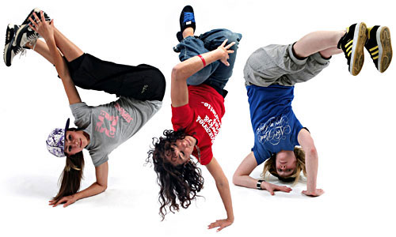
Субкультура – результат постійної взаємодії людей, яка відбувається в особливих умовах. При цьому цілісна культура, як правило, не зводиться до простої суми субкультур. Свій внесок у культуру роблять різні спільноти та окремі особливості, які є носіями різних субкультур.

Slide 3
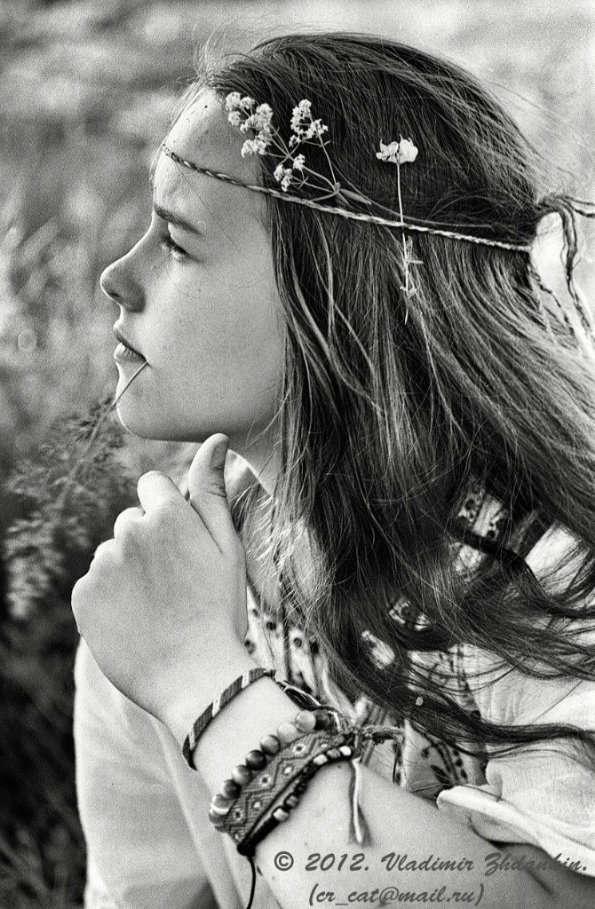
Зміст:
Моди
Хіппі
Панки
Емо
Репери
Готи
Байкери
Хіп-хопери
Скінхеди

Slide 4
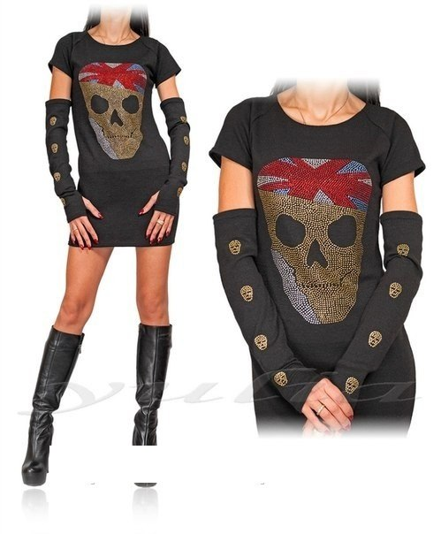
Моди
В 1960-х роках був розвиток музики та індустрії моди. З‘явилися нові групи молоді, одягнені в італійському стилі та шкіряному одязі. Їх називали моди.
Але була молодь, яка була проти матеріалістичного багатства і підкреслювала духовні цінності. Вони намагалися показати свій проект у незвичайному одязі, зачісці або іншими способами. Таким чином, в 1960-х і 1970-х роках з'явилися хіппі.

Slide 5
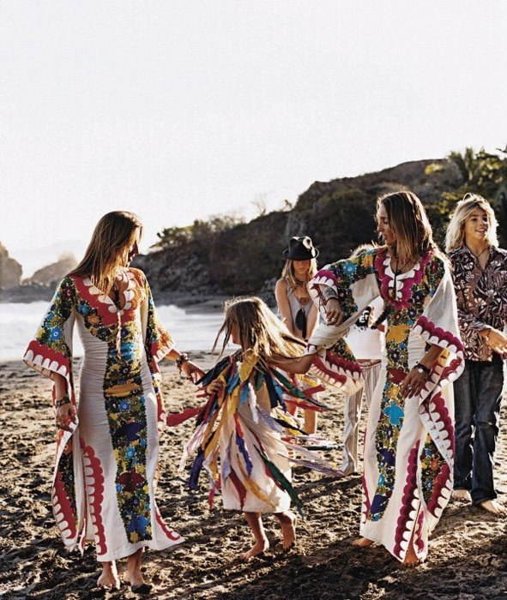
хіппі
Ця молодь зазвичай мала довге волосся і носила секонд-хенд.
Хіппі були проти війни у В'єтнамі і показували їх мирні почуття у своїх піснях. Деякі з них як і раніше популярні “Дайте миру шанс” і “Все, що ти потребуєш це любов”.

Slide 6
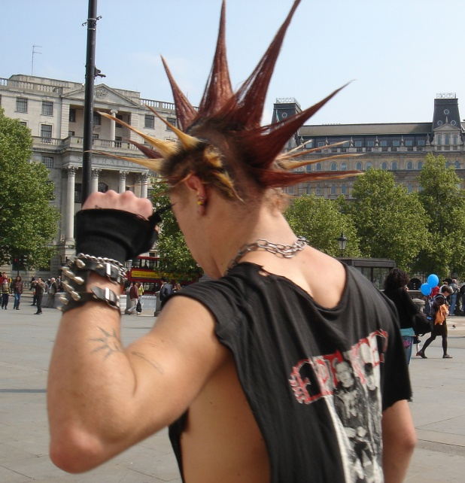
панки
У середині 1970-х з'явився панк-рок. панки не були миролюбні, вони були повні ненависті. Панки часто мали яскраво пофарбоване волосся і носили одяг, який міг шокувати людей. Пізніше “панк” став стилем дизайну одягу і з'явилися панк-журнали, фан-клуби та постери.

Slide 7
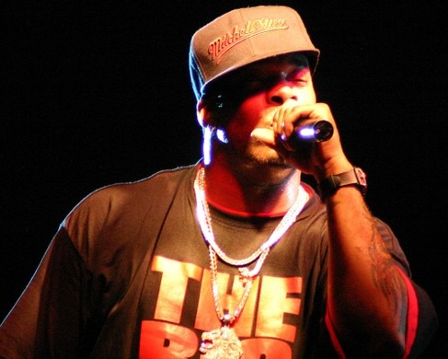
репери
Так як велика кількість підлітків сьогодні дивляться відео-кліпи, це впливає на їх розум. Підлітки дивляться на крутих реперів, які незвичайно виглядають, і вони хочуть бути частиною цього образу. Вони носять такий же одяг і співають такі ж пісні.

Slide 8
Реп зародився в Нью-Йорку більше 30 років тому. Репери носять величезні золоті намиста. Існує також мова репу чи швидше, сленг, використовуваний багатьма підлітками. Багато реп пісень роблять підлітки, тому що на цьому вони заробляють гроші.

Slide 9
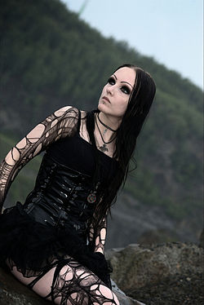
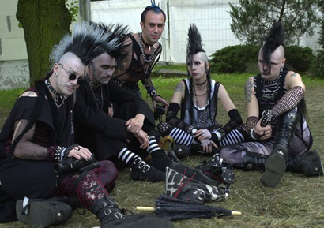
Готи - субкультура, яка з'явилася наприкінці 70-х років ХХ століття у Великобританії. Основними компонентами субкильтури є мода і готична музика. Готична мода дуже різноманітна. До готичної музики зазвичай відноситься готик-рок.
готи

Slide 10
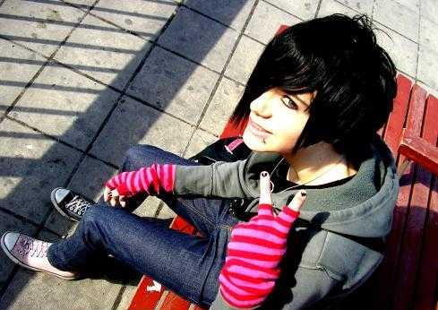
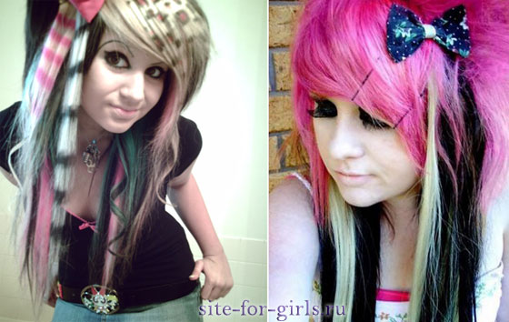
емо
Емо - субкультура найбільш поширена серед підлітків 13-17 років. Головне для членів цієї субкультури - емоції. Часто в емо-музиці переважає крик та плач. Волосся та нігті часто пофарбовані в чорний колір. Вони носять чорний і рожевий одяг і кеди.

Slide 11
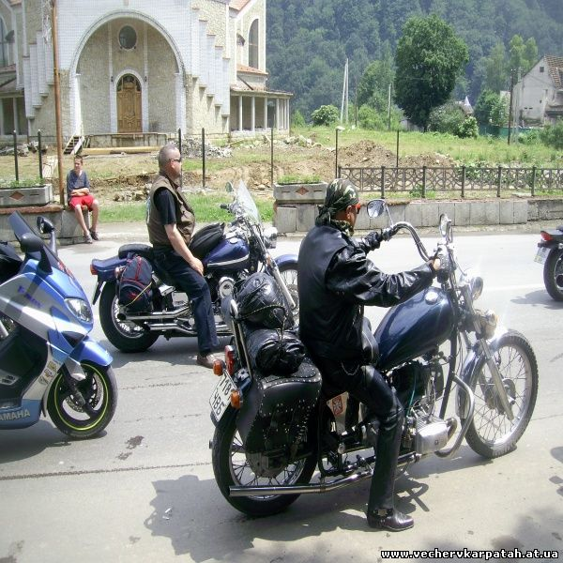
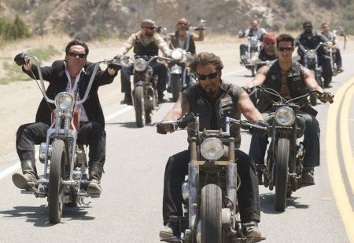
байкери
Байкери є членами мотоклубу, прихильники мотоциклу не просто як засобу пересування, а як невідємної частини стилю життя. Вони мають довге волосся. Серед байкерів велике значення має різна символіка.

Slide 12
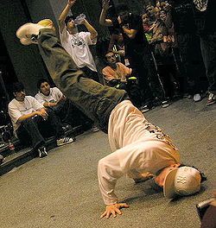
Хіп-хоп
Хіп-хоп з'явився в США в кінці 1970-х років. На початку 1990-х років, хіп-хоп став частиною молодіжної культури в усьому світі. В даний час хіп-хоп часто асоціюється зі стилем музики. Хіп-хопери зазвичай говорять чорною англійською або сленгом.

Slide 13
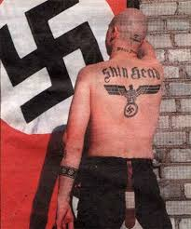
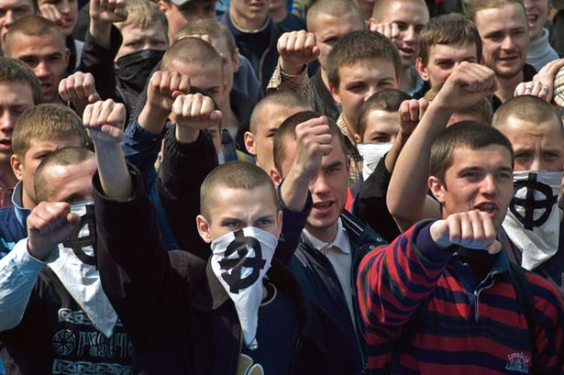
скінхеди
Перші скінхеди були недалекі від культури модів. Вони з'явилися в 1970-х роках. Скінхеди любили пиво. Зовнішній вигляд скінхеда дуже схожий на зовнішній вигляд модів.

Slide 14
Дякую за увагу!

